Slide 1

Assemblea
Ordinaria
2020
parte 2

Slide 2


Visti i
QUADRI DIRETTIVI
andiamo a scoprire
perlomeno
numericamente
anche
il resto della truppa

Slide 3
La nostra ASSOCIAZIONE
al gran completo
37
Benemeriti
107
Ufficiali
30
Allievi

Slide 4
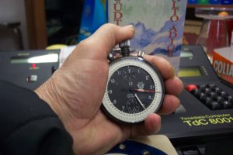
In totale l’Associazione può quindi
attualmente contare su
174
cronometristi in attività
ma consultando gli archivi scopriamo che ben
586
cronometristi hanno almeno per una volta
tenuto in mano un cronometro
per la FICr altoatesina

Slide 5

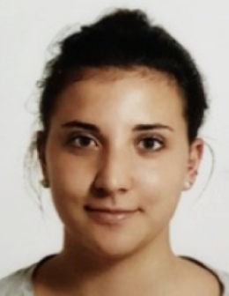
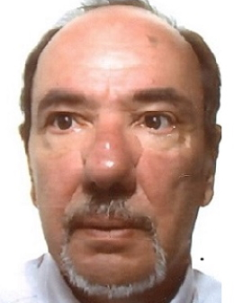
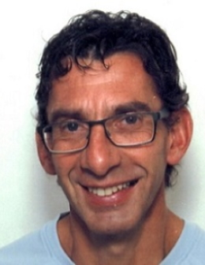
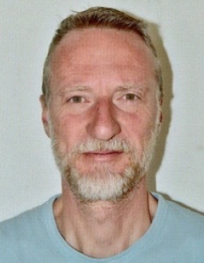
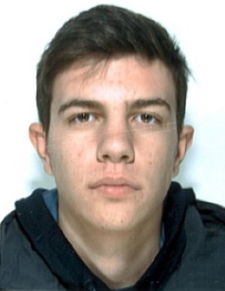
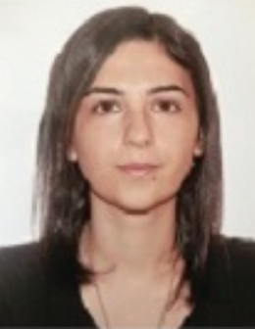
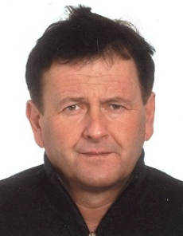
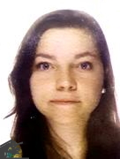
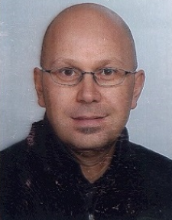
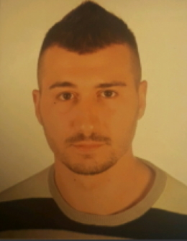
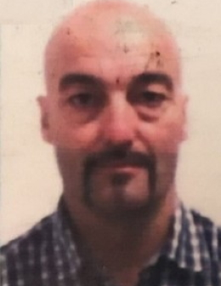
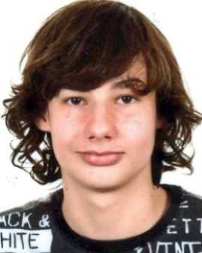
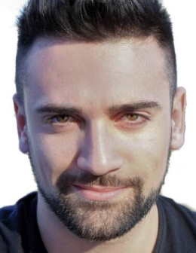
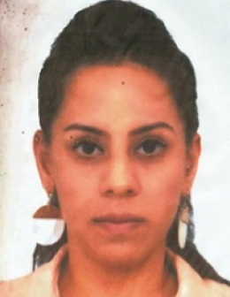
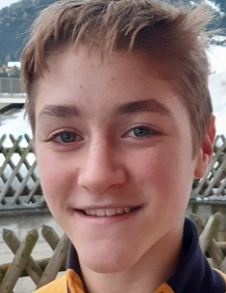
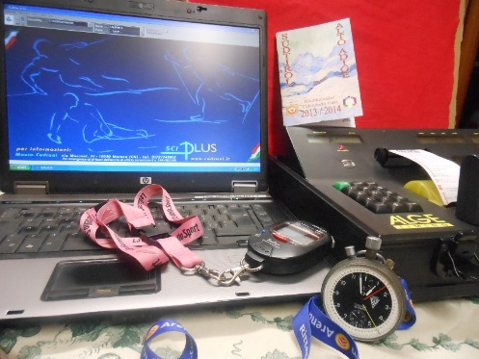
NEW ENTRY
Nel corso della passata stagione
sono stati tenuti 2 corsi
per Allievi Cronometristi,
grazie ai quali la nostra famiglia
è aumentata
di ben 15 unità.
Non limitatevi a segnare il
TEMPO
ma usate il
TEMPO
per lasciare il vostro segno!!!
A tutti diamo il benvenuto,
con un auspicio:
Facciamo
la loro conoscenza
Guerra Christian
Premstaller Paul
Senoner David
Frasnelli Devid
Sieder Cinthia
Odierno Paolo
Buono Alessio
Fecchio Luca
Laconi Marta
Guerra Luca
Zago Valerio
Falchi Mario
Palak Sobti
Engl Egon
Cau Chiara

Slide 6

E adesso parliamo di
www.crono.bolzano.it
la voce ufficiale di

Slide 7
Sei anni orsono venne realizzato il sito
come vetrina della nostra attività e
soprattutto con la funzione di pubblicare
le classifiche delle gare da noi
cronometrate

Slide 8
Analizzando i risultati fin qui ottenuti
che come si vedrà in seguito
parlano di un costante incremento
dei visitatori, possiamo dire
che questo obiettivo
è stato pienamente raggiunto.

Slide 9
visitatori annuali 2014-2019
171.837
151.558
124.155
98.395
64.319
36.057
+78.38
+52.97
+26.18
+22.07
+13.38
2014
2015
2016
2017
2018
2019

Slide 10
Il totale degli accessi al
31.12.2019
ha raggiunto la quota di
636.341

Slide 11
Confronto accessi mensili 2019-2018
Anno
Scarto %
+ / -
Mese
2019
2018
Gennaio
34.957
29.515
18.44
Febbraio
28.668
25.229
13.63
Marzo
34.616
25.066
38.10
Aprile
10.530
8.000
31.63
Maggio
9.979
7.051
41.53
Giugno
6.032
3.681
63.87
Luglio
5.226
5.629
7.16
Agosto
5.000
6.510
23.20
Settembre
8.215
6.065
35.45
Ottobre
6.040
7.685
21.41
Novembre
6.341
7.557
16.09
Dicembre
16.233
19.570
17.05
TOTALE
171.837
151.558
13.38

Slide 12
il grafico
2019
2018
gen
34.957
29.515
feb
28.668
25.229
mar
34.616
25.066
apr
10.530
8.000
mag
9.979
7.051
giu
6.032
3.681
lug
5.226
5.629
Totale 2019
171.837
ago
5.000
6.510
Totale 2018
151.558
set
8.215
6.065
ott
6.040
7.685
nov
6.341
7.557
dic
16.233
19.570

Slide 13
Non so se vi siete accorti che da luglio in poi
(ad esclusione di settembre)
gli accessi sono calati
di circa il 20%
bisogna capire il perché e cercare il
rimedio, magari rendendo
ancora più interessante
il nostro sito.

Slide 14
Uno degli scopi non secondari del sito
è anche quello di fornire ai cronometristi
dell’Associazione un moderno strumento
di interlocuzione per tutte quelle necessità
di comunicazione tra il vertice e la base che
sono l’essenza di ogni attività associativa.

Slide 15

Per tutte queste esigenze è stata appositamente predisposta
la sezione
dove ciascuno di noi può venire a conoscenza delle direttive,
visionare il calendario delle gare,
dare la propria disponibilità,
consultare la scheda personale,
aggiornarsi sui regolamenti,
fornirsi della modulistica
e quant’altro.

Slide 16
Purtroppo si è notato che nonostante le
continue sollecitazioni molti cronometristi non si
servono di questo indispensabile strumento,
col risultato che comunicazioni
anche importanti non giungono
a destinazione.

Slide 17

Principalmente per questo motivo ha preso
corpo la decisione di offrire un’ulteriore
strumento divulgativo, riesumando
non più in formato cartaceo spedito a casa
ma come mini notiziario tascabile
che inviato via mail ad ogni cronometrista
si spera vada a colmare quel vuoto
informativo fonte di qualche
disguido.

Slide 18
Tutti possono contribuire a rendere
sempre più …frizzante
condividendo impressioni, piccole curiosità,
resoconti di servizi, foto e quant’altro che
contribuisca a vivacizzare il nostro
piccolo giornalino web.

Slide 19


&

Slide 20
L’idea era veramente temeraria, perché si trattava
di inventare dal nulla qualcosa che fosse all’altezza
della situazione. Ma con un briciolo di incoscienza
si passò ben presto dall’ipotesi alla fase operativa.
L’anno scorso qualcuno di noi ha
avuto la temeraria idea di ipotizzare
la partecipazione dell’Associazione alla
FIERA DEL TEMPO LIBERO
La realizzazione del progetto fu laboriosa, ma poi, grazie
all’aiuto di un manipolo di volonterosi
il 25 Aprile fummo in grado di inaugurare
il nostro stand nell’ambito
di «sportissimo», il settore della Fiera
dedicato alle federazioni sportive.
l’intendimento era quello di
farci conoscere non solo sui campi di gara,
ma anche in altri contesti.

Slide 21
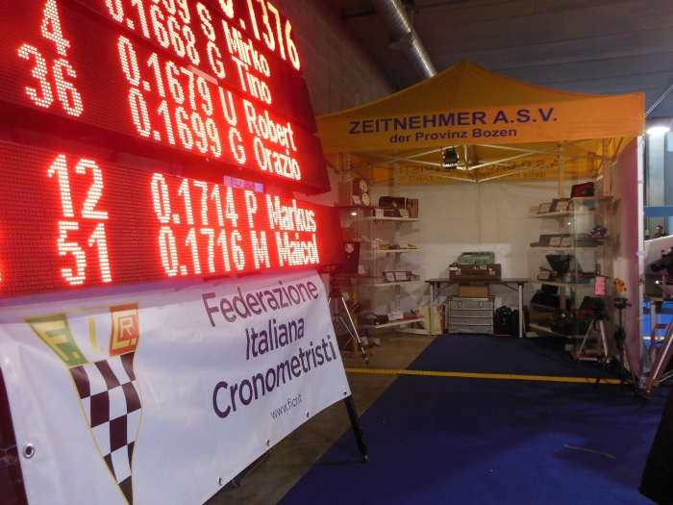
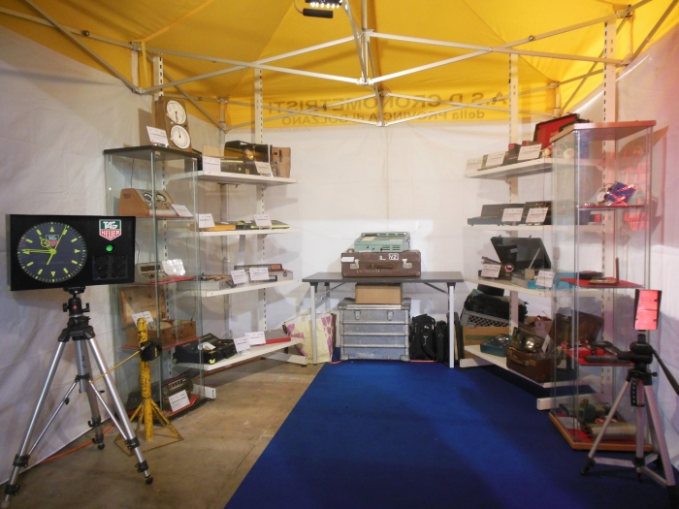
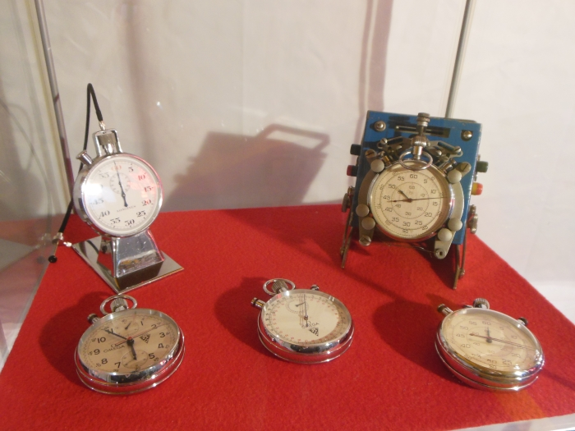
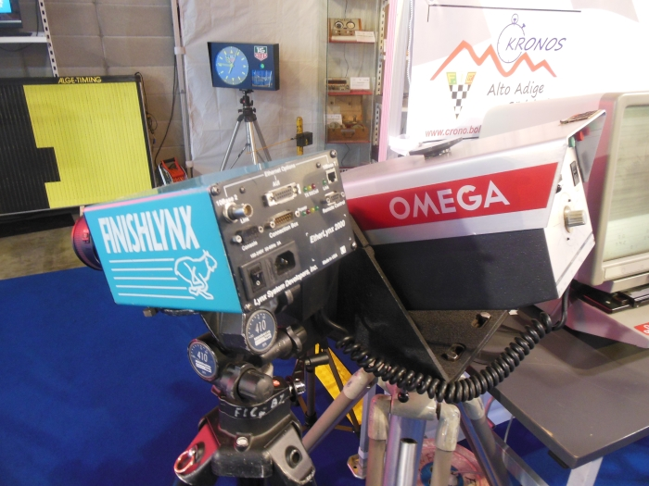
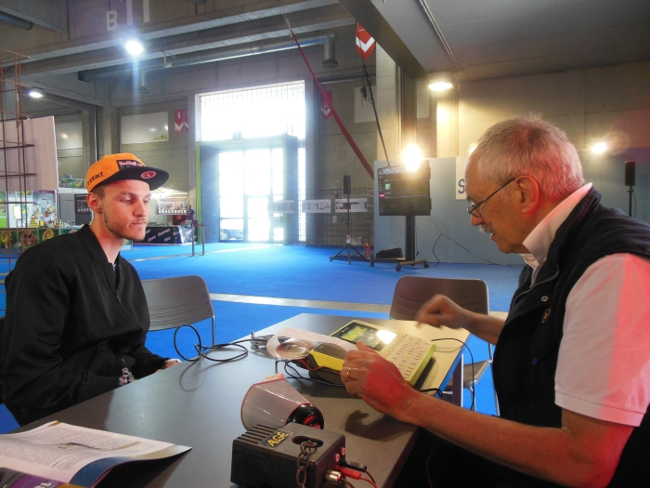
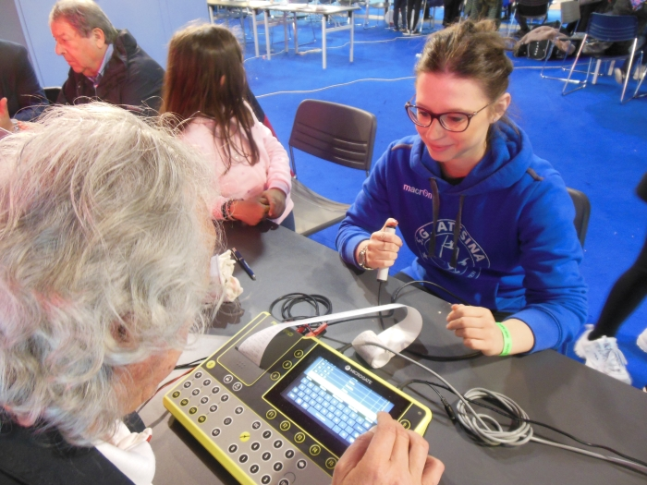
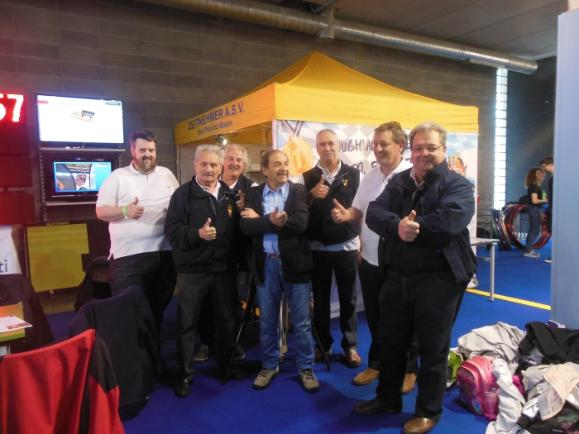
qualche immagine

Slide 22
Archiviata in maniera positiva, anche
In funzione del reclutamento di nuove leve
l’esperienza della
Fiera Tempo Libero
non ci abbiamo pensato due volte ad
aderire all’iniziativa del Comune di Bolzano
che ogni anno chiama tutti a raccolta
per promuovere l’attività sportiva
patrocinando lo
Sport Festival

Slide 23
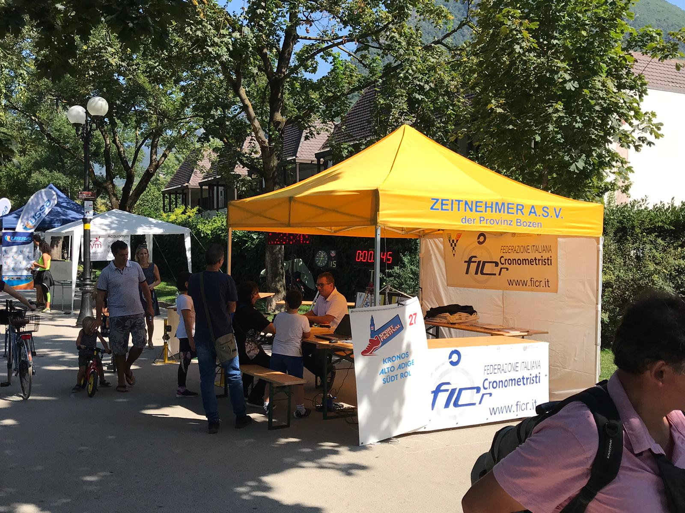
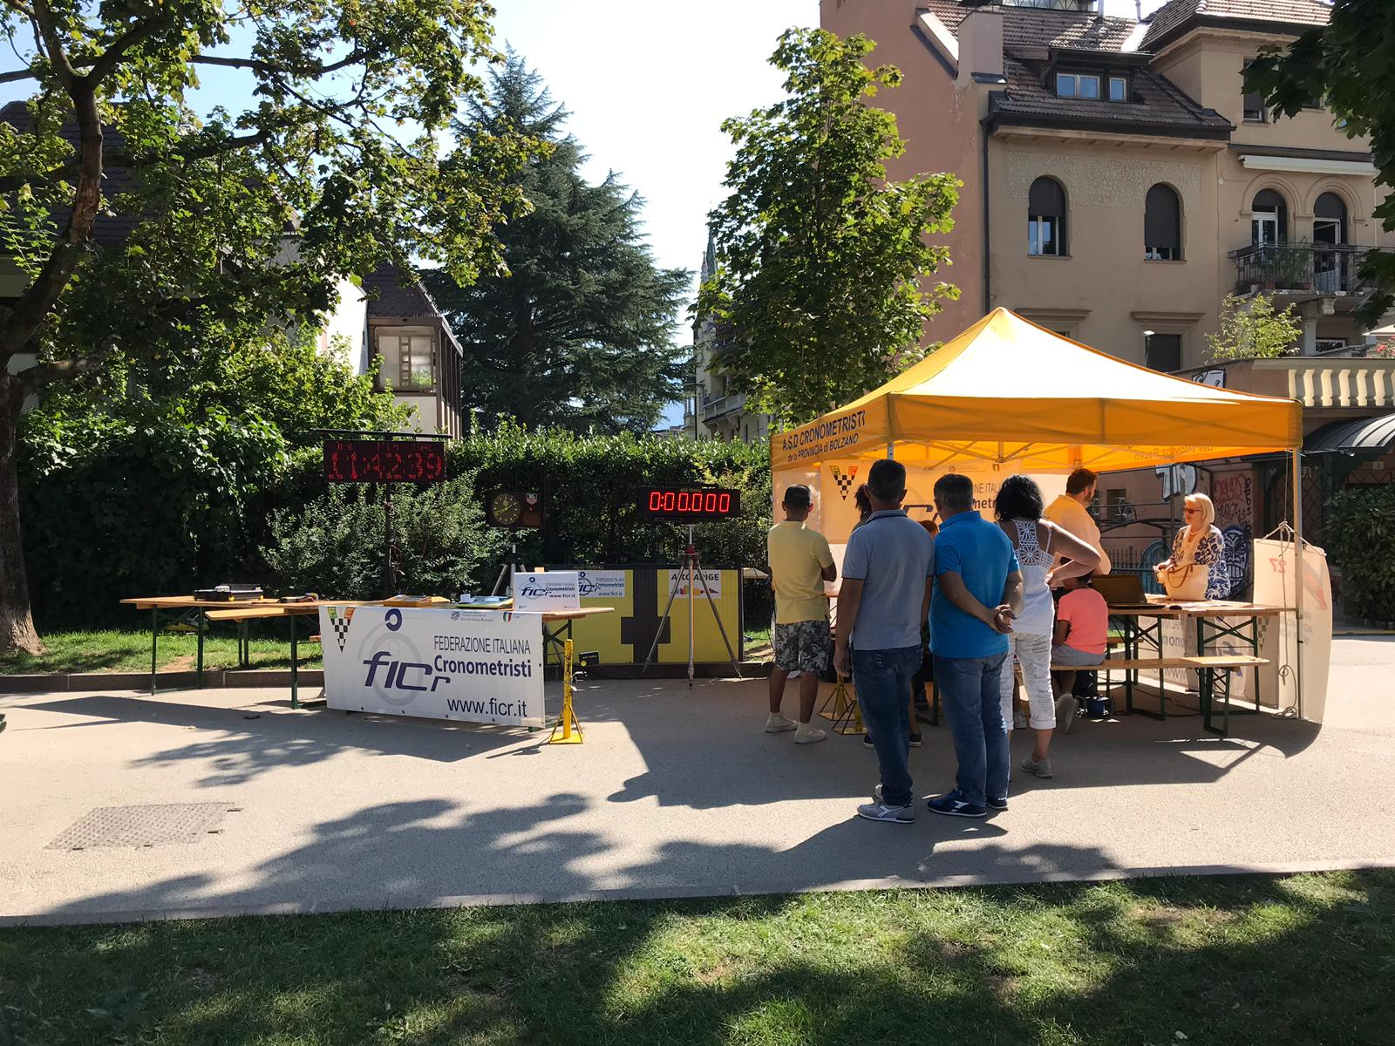
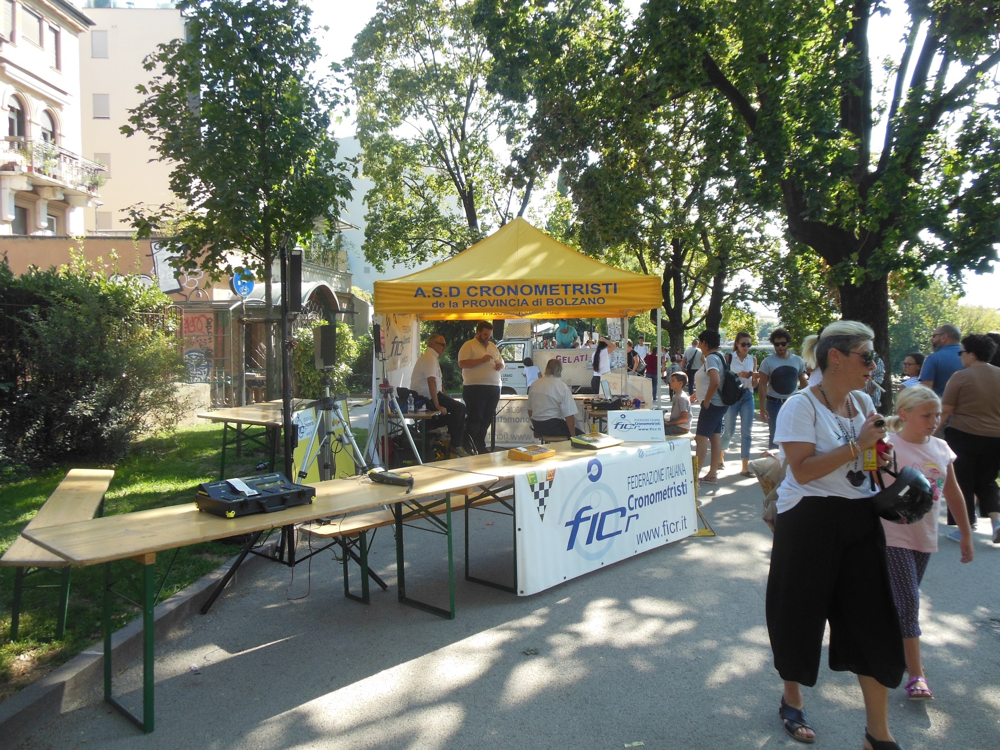
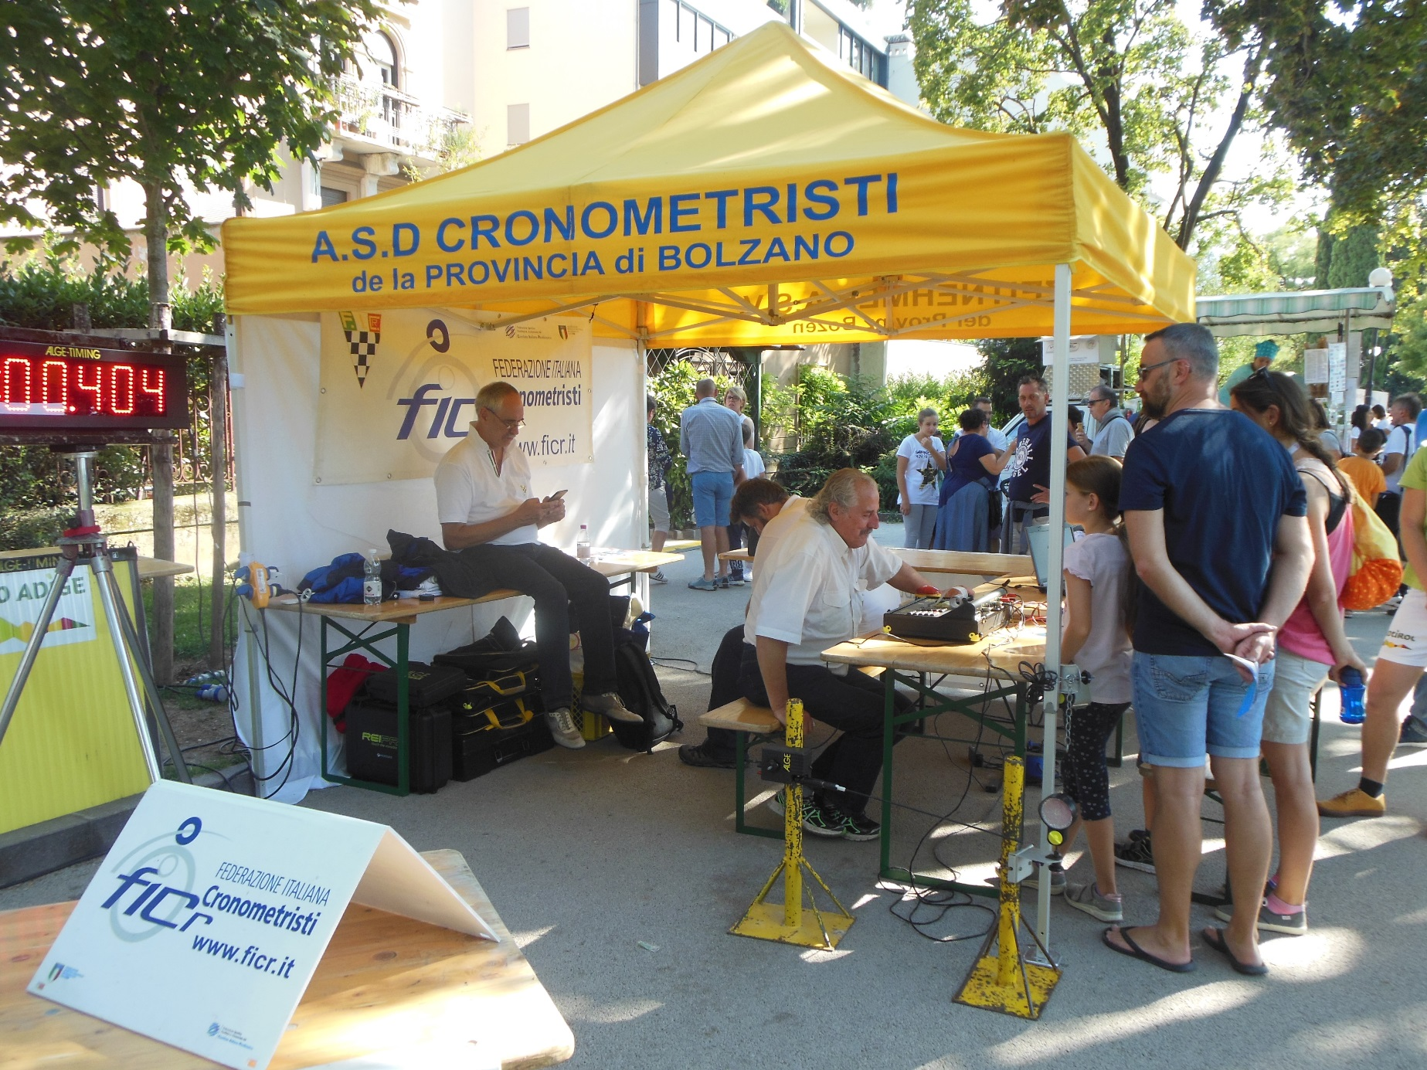
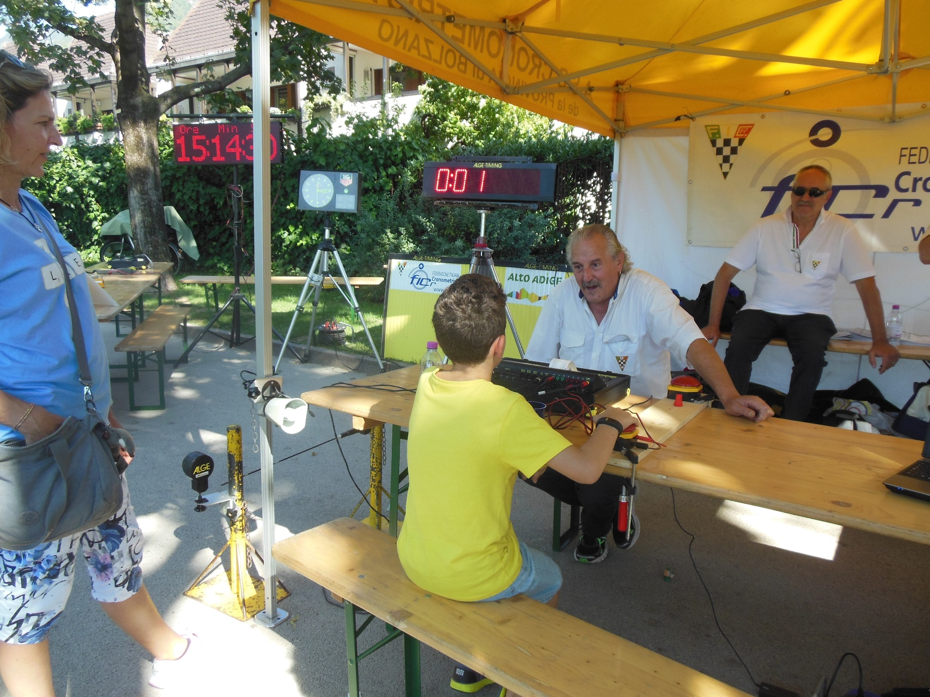
qualche immagine
fine parte 2

